Slide 1


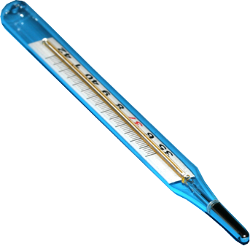
Andrés Cruz Parra
Grace González Perero
Gisella Tomalá González
Sistema de Administración Clínica y control por turnos de citas o exámenes médicos
www.sactem.com

Slide 2


Tabla de Contenido
Introducción.
Sactem - Innovación.
Sactem - Beneficios.
Usuarios del Sistema.
Seguridad en Sactem.
Funcionamiento del Sistema.

Slide 3
INTRODUCCIÓN
Mediante un estudio realizado que dio como resultado que en la actualidad no existe un sistema que permita realizar reservaciones de citas o exámenes médico en la provincia de Santa Elena.
Diseñado para almacenar la información de varias clínicas, los servicios o especialidades que ofrecen, dando facilidades a los pacientes para acceder a los beneficios.
Permite la optimización de procesos, brindando un servicio de calidad y eficacia a sus pacientes evitando confusiones y pasatiempos.
El médico podrá llevar un control de pacientes atendidos, cantidad de personas que requieren realizarse exámenes médicos.
Trabajamos pensando en tu bienestar y salud

Slide 4
SACTEM-INNOVACIÓN
Integración
de clínicas
Reservación de citas o exámenes
Recetas en línea
Trabajamos pensando en tu bienestar y salud

Slide 5




SACTEM-BENEFICIOS
Optimizar los recursos.
1
Lograr integridad de clínicas
4
2
Disminuir Gastos
3
No necesita montar una infraestructura tecnologica
Trabajamos pensando en tu bienestar y salud

Slide 6
USUARIOS DEL SISTEMA
Nivel 4
Nivel 3
Nivel 2
Nivel 1
Recepcionista
Paciente
Médico
Administrador
Trabajamos pensando en tu bienestar y salud

Slide 7





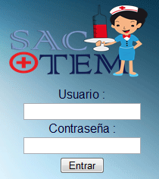


COMO ES LA SEGURIDAD
DE SACTEM?
Envio de email a los usuarios .
Claves seguras

Slide 8
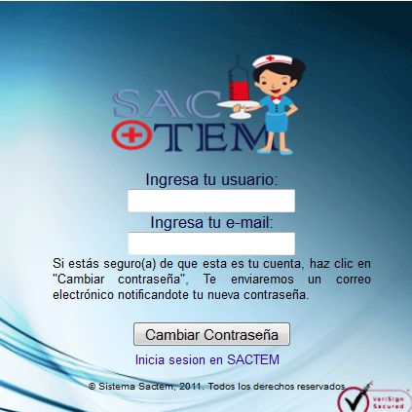
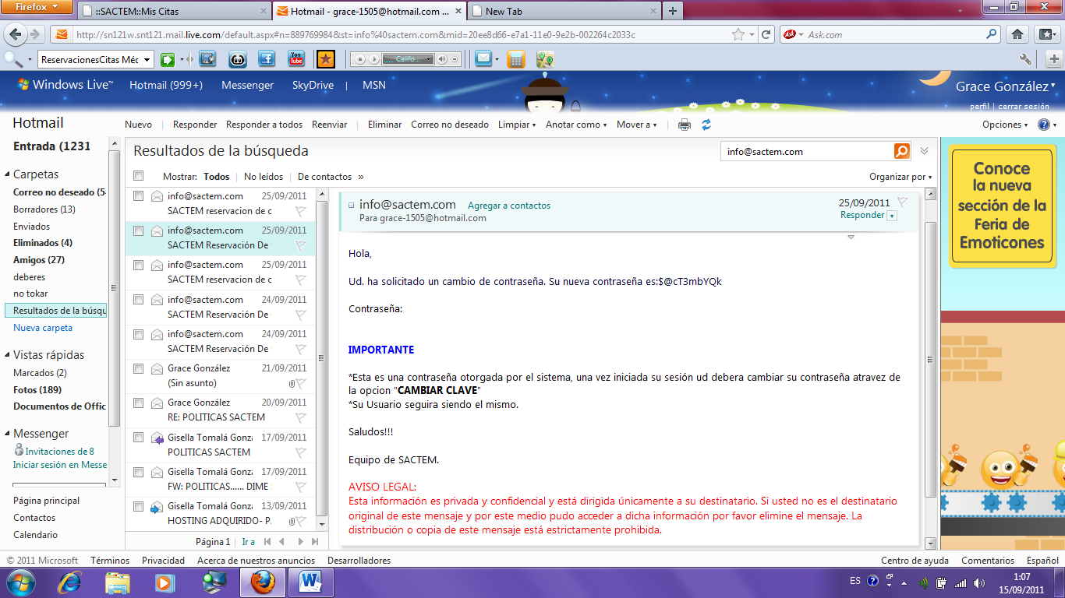
RECUPERAR CLAVE

Slide 9
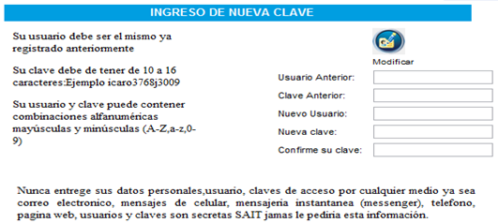
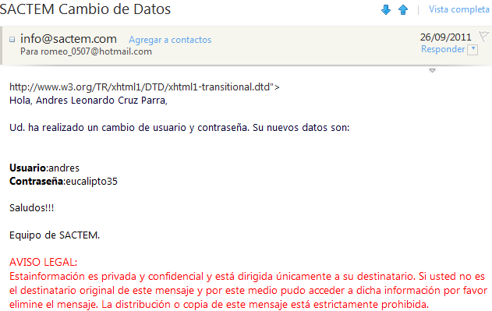
CAMBIO DE CLAVE

Slide 10




REGISTRO DE USUARIOS
EN SACTEM
Registro de entidades (Previa Comunicación con el grupo de SACTEM)
Registro de médicos (registrado por administrador de la entidad)
Registro de Recepcionista (registrado por administrador de la entidad)
Registro depacientes (abierto al público)

Slide 11
FUNCIONAMIENTO DEL SISTEMA
Descripción del funcionamiento del sistema
1.
El administrador ingresa los datos de medicos, horarios especialidades, datos de entidad.
2.
El paciente hace una reservación la cual puede ser de citas o exámenes médicos
3.
Una vez cancelado el valor de la reservación el recepcionista procede a activar la cita
4.
El médico atiende al paciente y genera la ficha medica, receta e historial del paciente
Cada uno de los usuarios debe encontrarse debidamente registrado
El sistema cuenta con lineamientos y políticas para cada usuario evitando así el uso inadecuado del sistema.
Trabajamos pensando en tu bienestar y salud

Slide 12
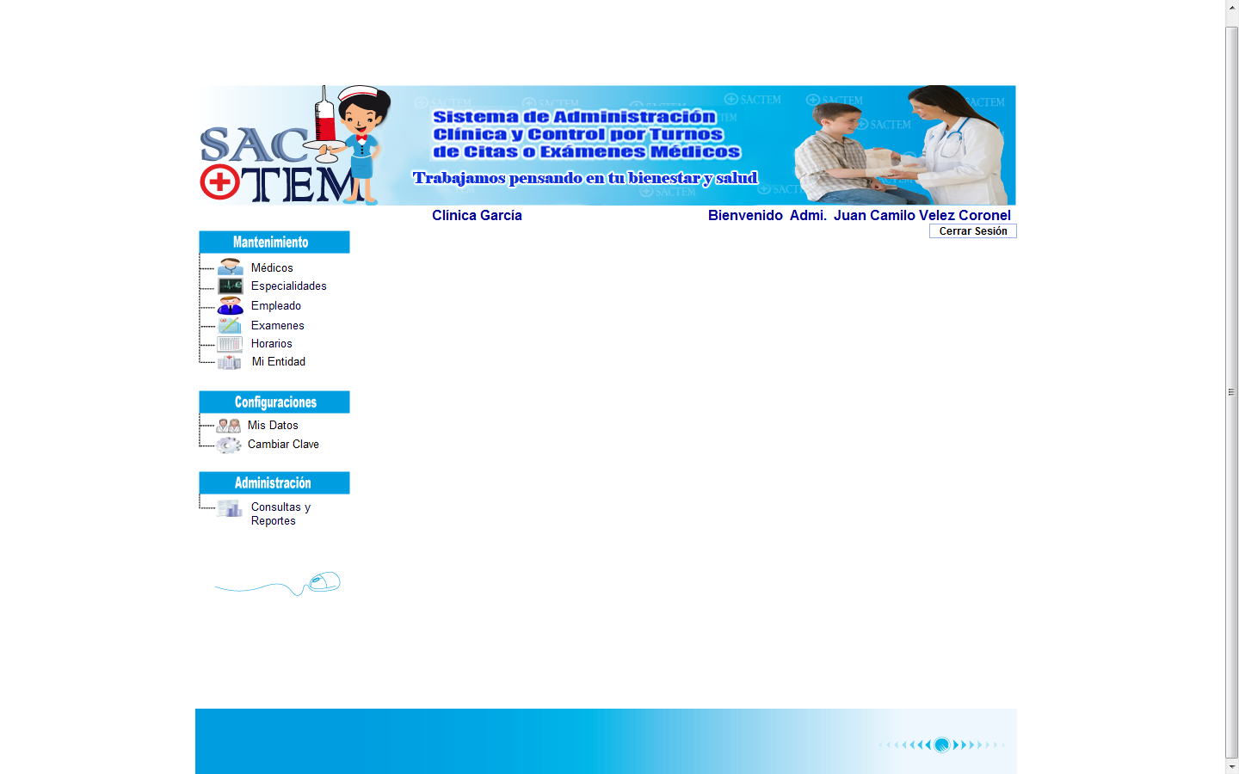
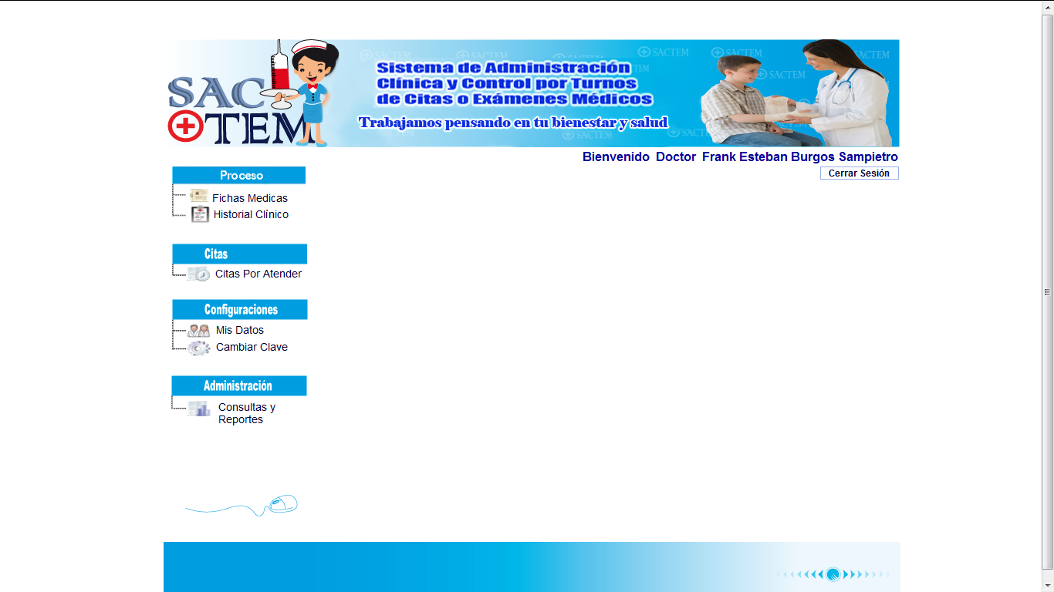
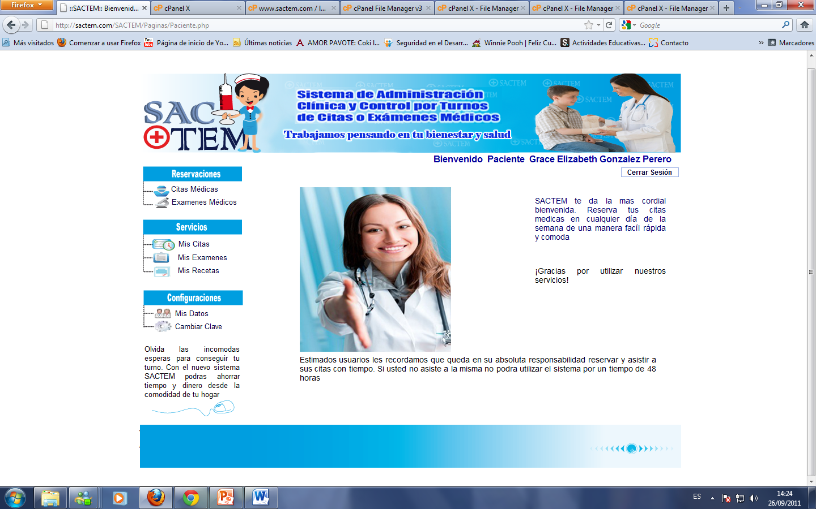
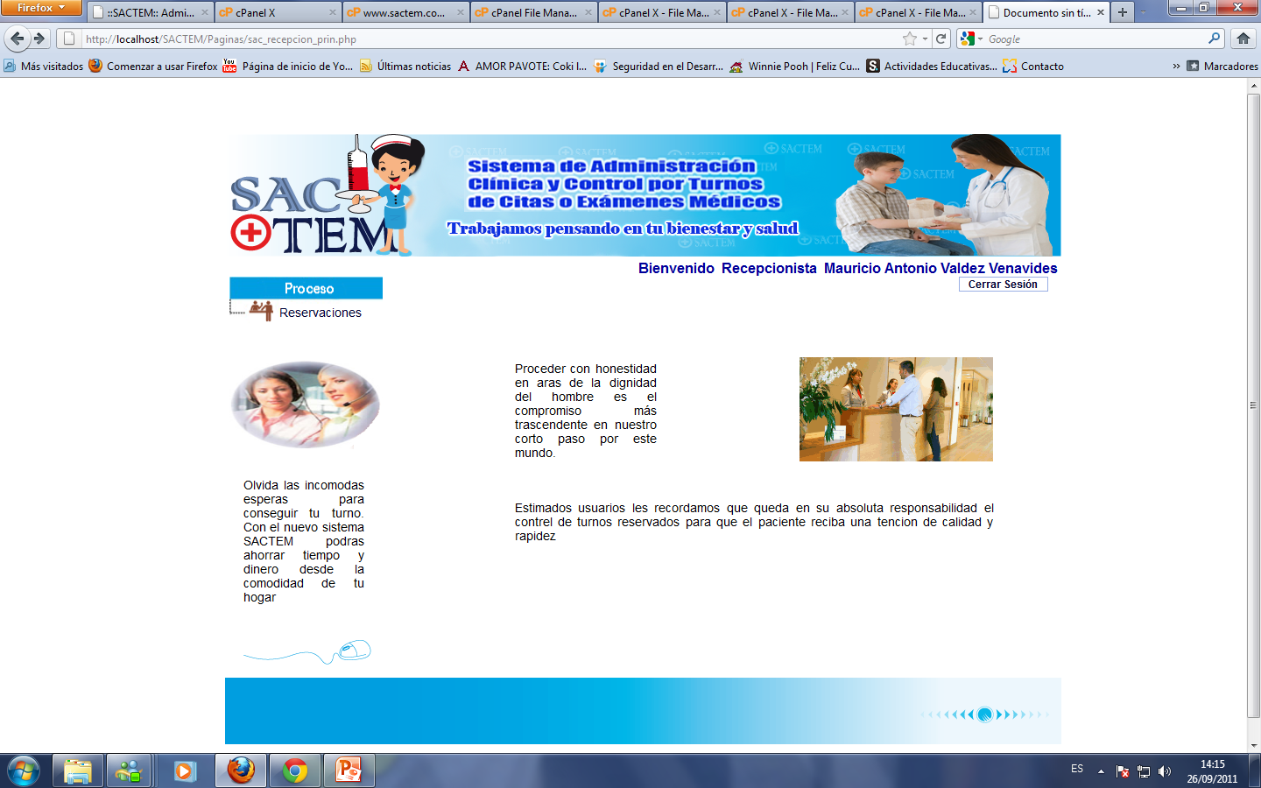
USUARIOS DEL SISTEMA
Administrador
Medico
Paciente
Recepción

Slide 13
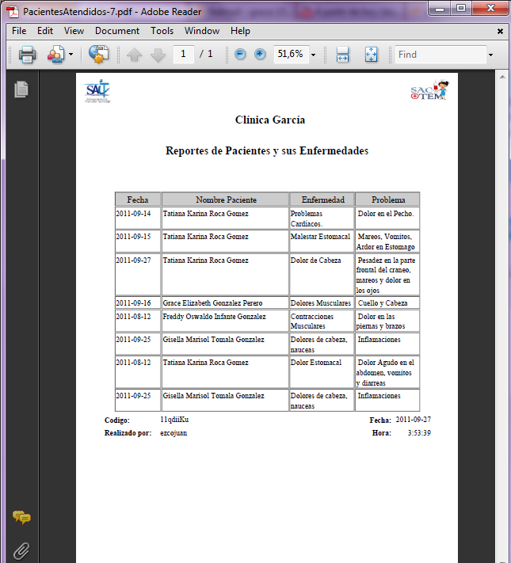
ADMINISTRADOR: REPORTES

Slide 14
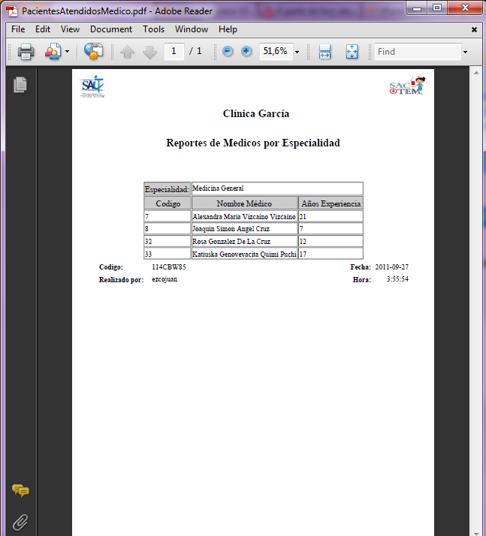
ADMINISTRADOR: REPORTES

Slide 15
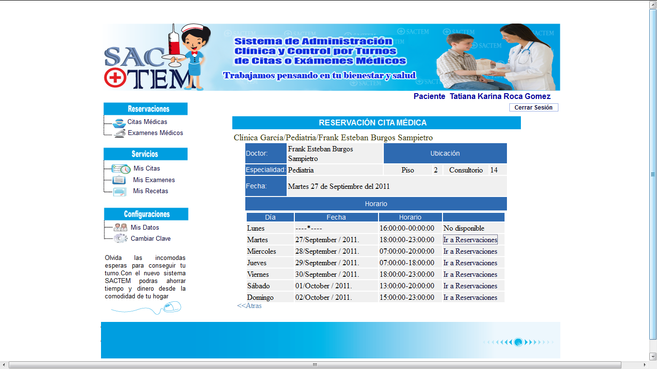
PACIENTE:RESERVAS

Slide 16
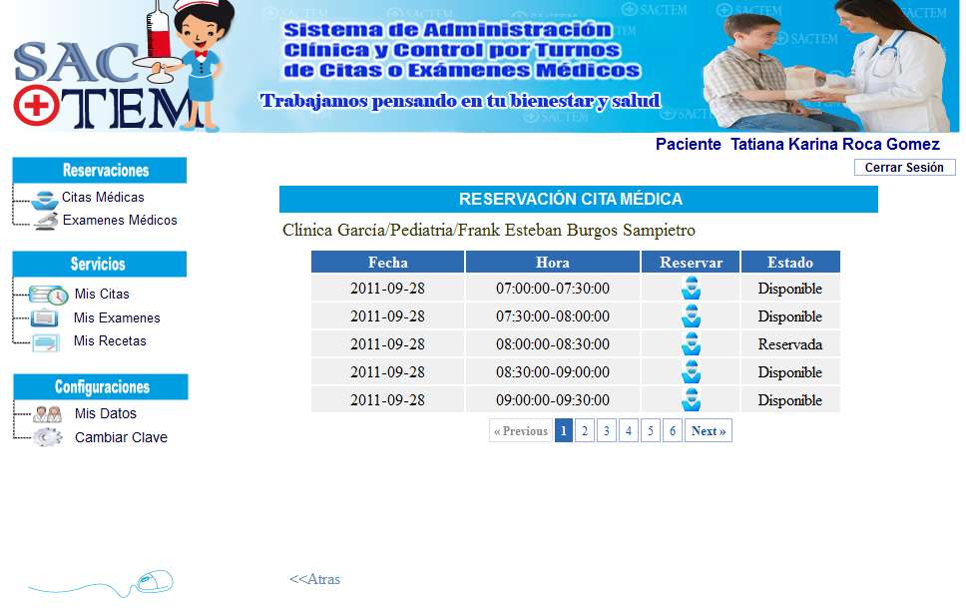
PACIENTE:RESERVAS

Slide 17
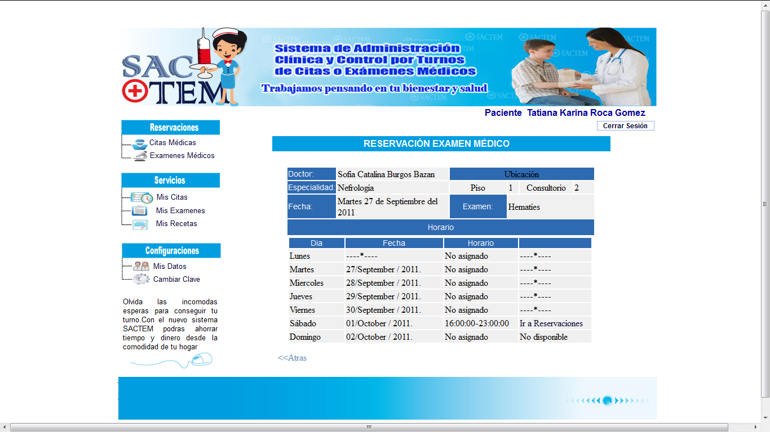
RESERVACIÓN EXAMEN MÉDICO

Slide 18
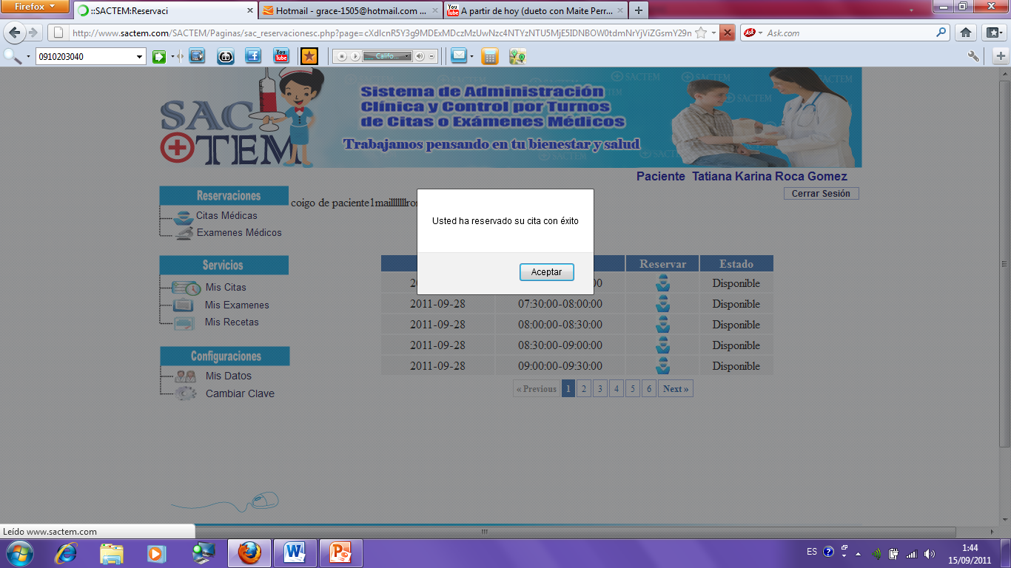
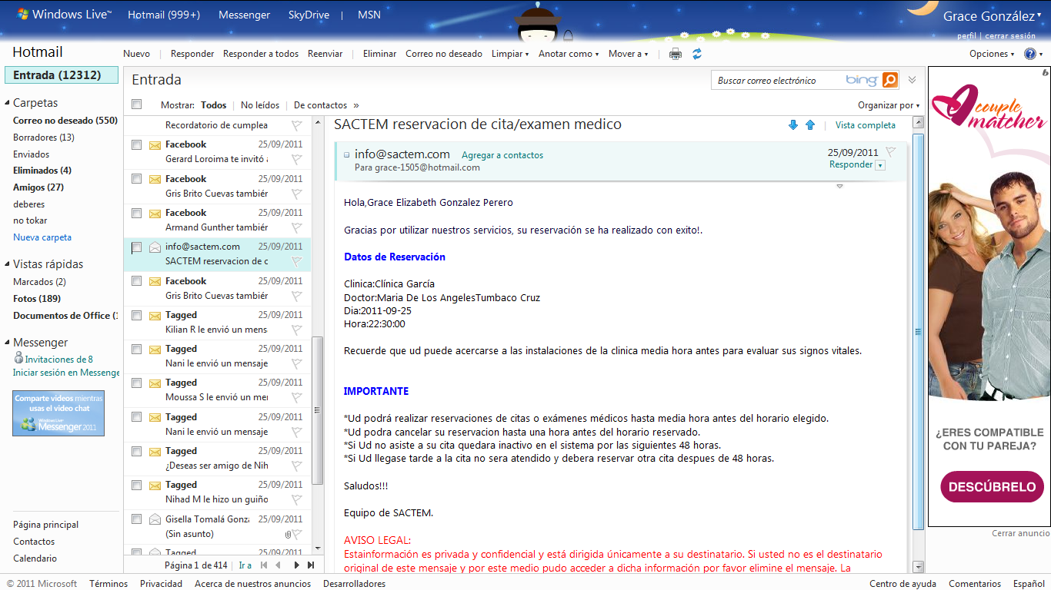
ENVIO DE EMAIL

Slide 19
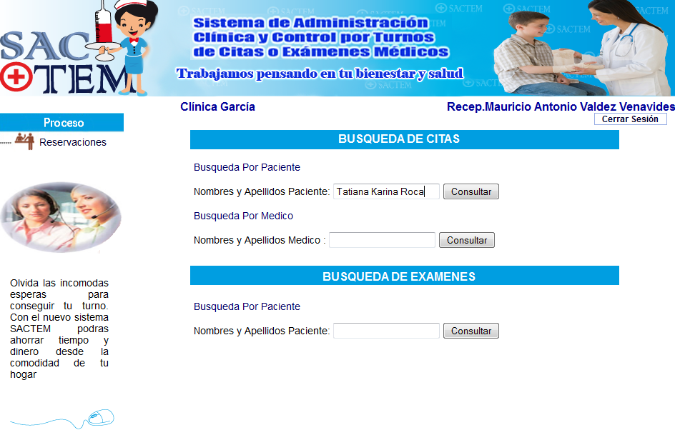
USUARIO: RECEPCIÓN

Slide 20
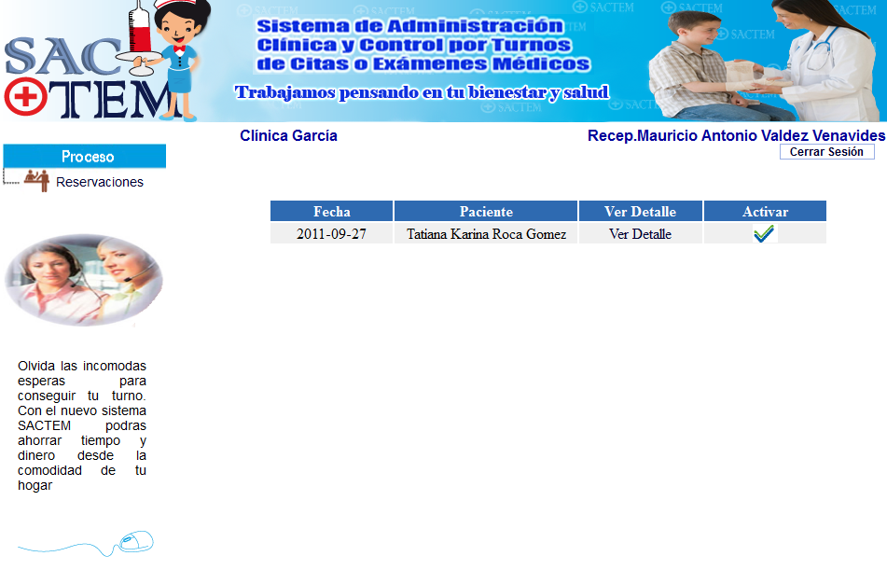
CONSULTA DE RESERVAS

Slide 21
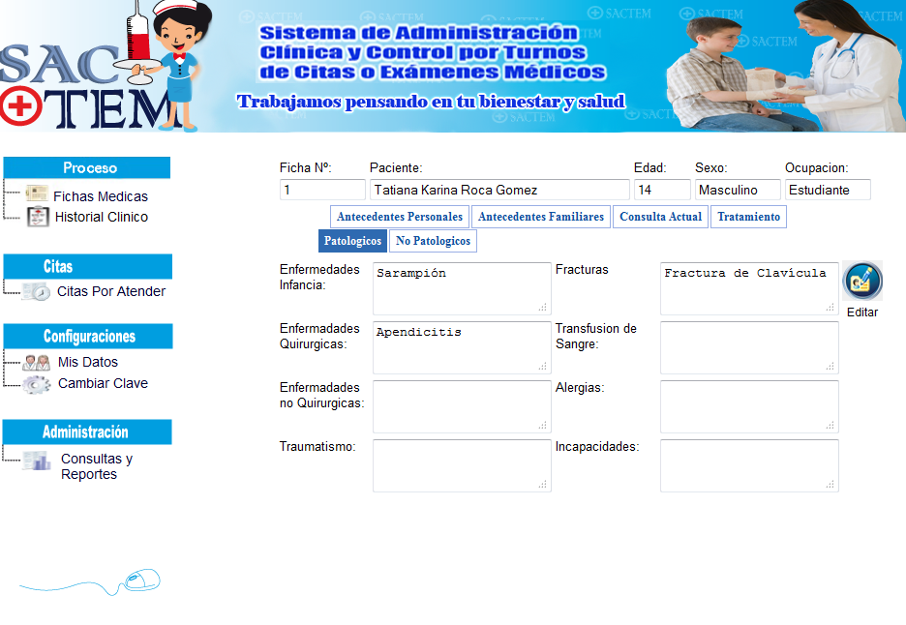
MÉDICO:FICHA MÉDICA

Slide 22
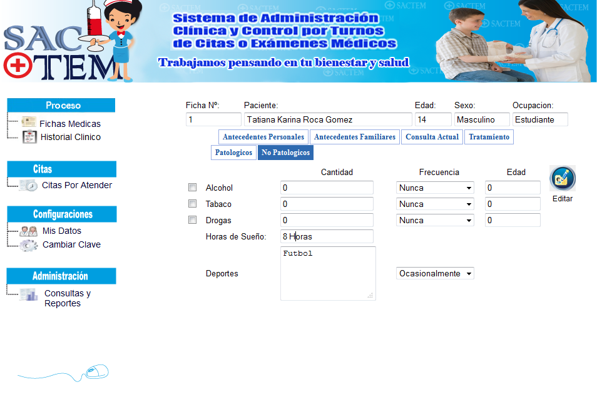
MEDICO:ANTECEDENTES

Slide 23
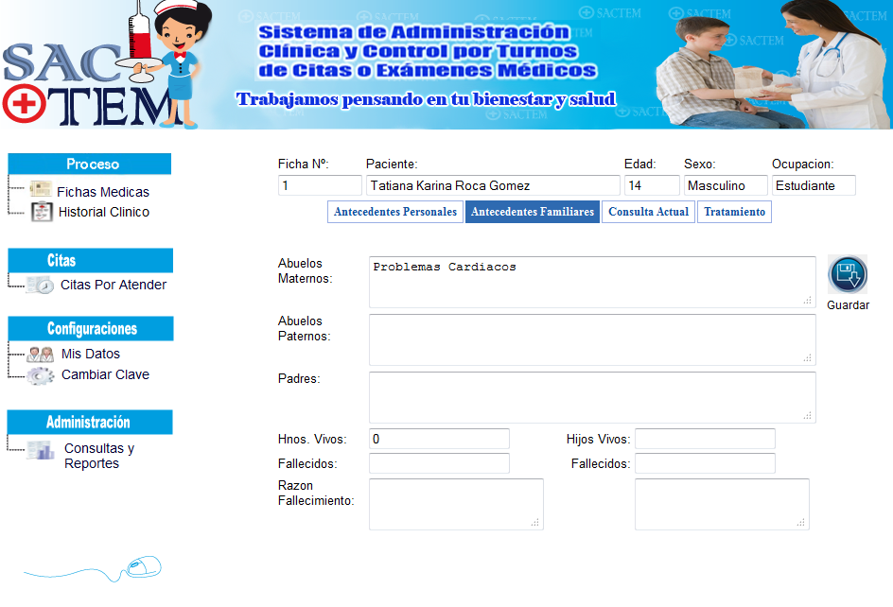
MÉDICO:ANTECEDENTES FAMILIARES

Slide 24
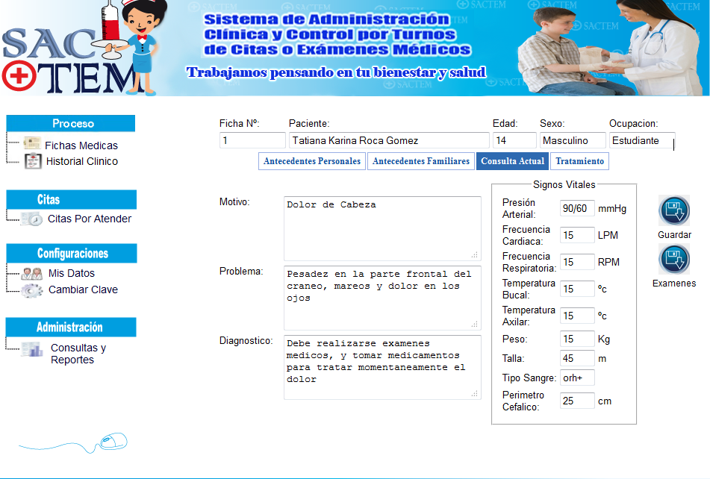
CONSULTA ACTUAL

Slide 25
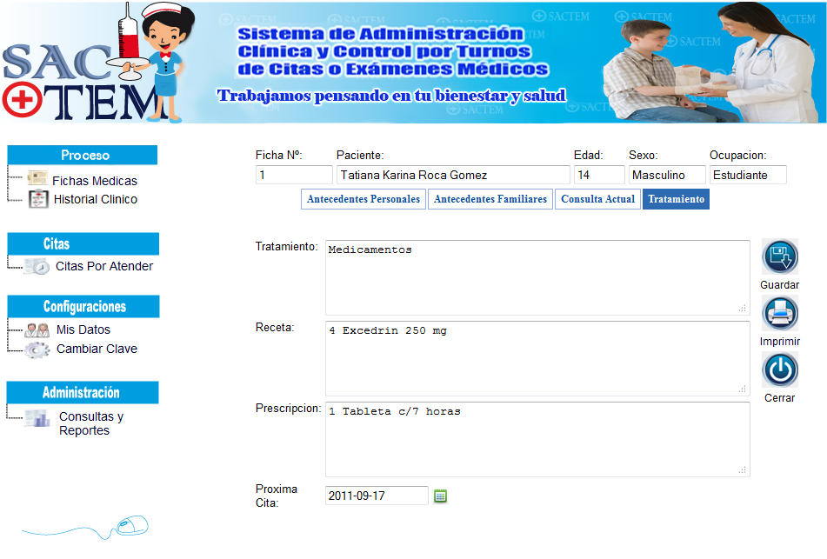
TRATAMIENTO

Slide 26
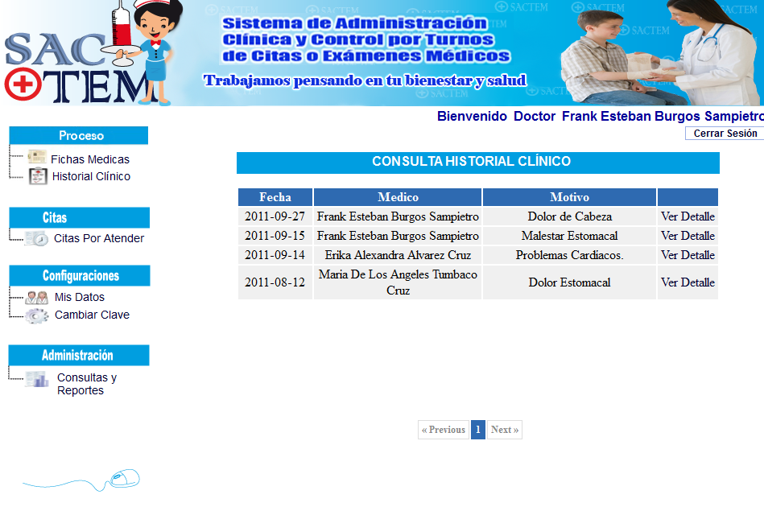
CONSULTAS:HISTORIAL CLÍNICO

Slide 27
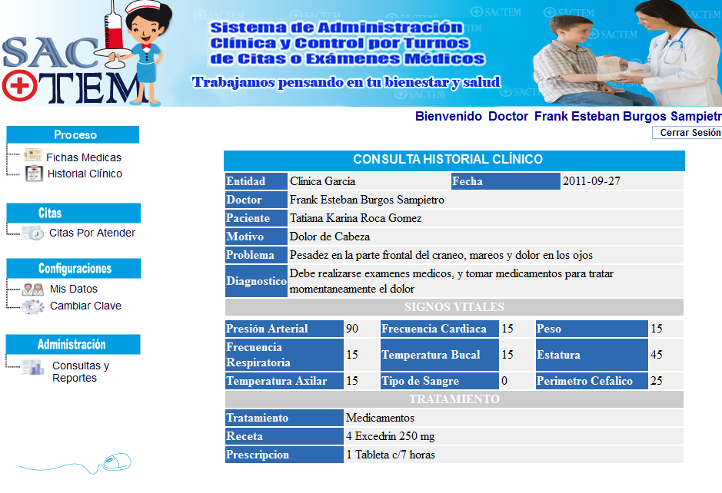
CONSULTAS:HISTORIAL CLÍNICO

Slide 28
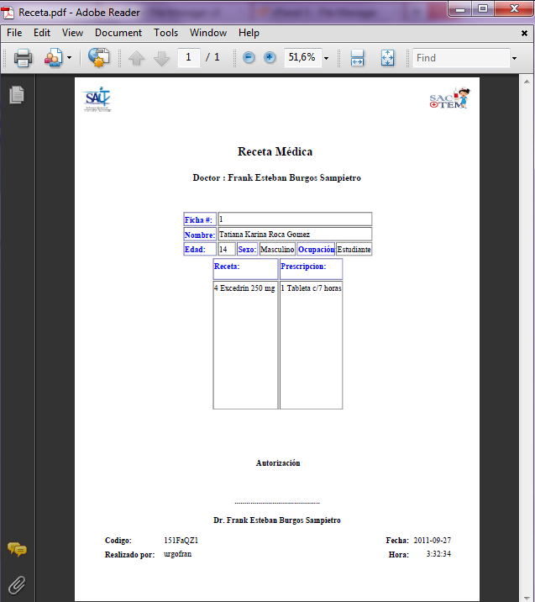
REPORTES: RECETA

Slide 29
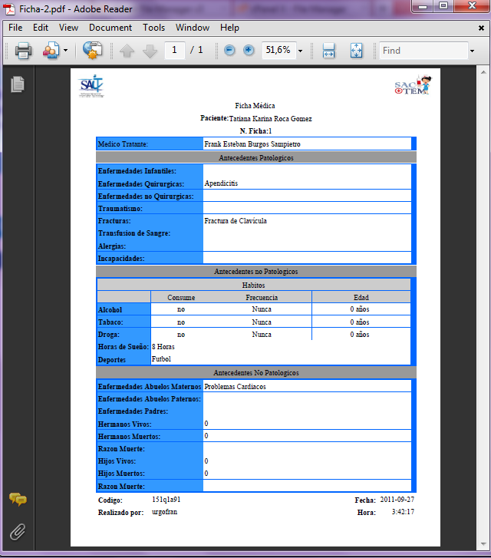
FICHA MÉDICA

Slide 30
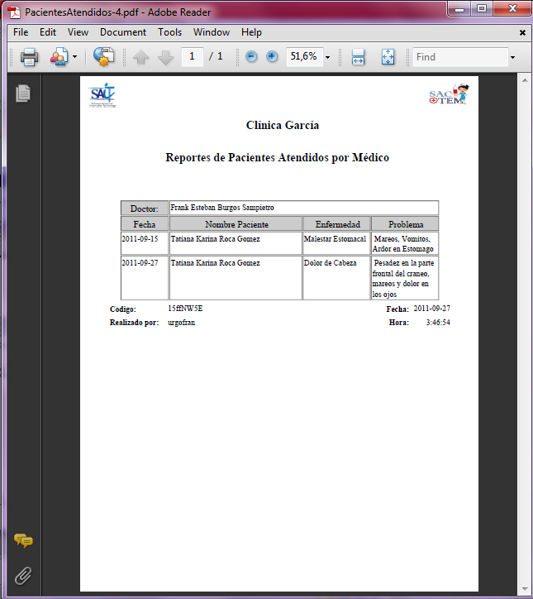
PACIENTES ATENDIDOS

Slide 31

Gracias!
www.sactem.com

